Slide 1
THÁNH LỄ THÀNH HÔN
Anh Giuse Trịnh Nguyễn Minh Hoàng
Chị Anna Phan Trương Thúy Hằng

Slide 2
Ca nhập lễ
Hôn Ước
Mi Trầm

Slide 3
Đk: Hôm nay trước bàn thờ, đôi tân hôn kết giao lời thề. Ngàn ánh nến chiếu soi lung linh, ngàn hương thơm với hoa tươi xinh. Hai người hợp ý nguyện cầu, mong tình mình đượm thắm muôn mầu.

Slide 4
Tk1: Từ đây người nam sẽ bỏ cha mẹ. Rồi cùng người yêu xây tổ ấm gia đình. Khi an vui những lúc u sầu. Yêu thương nhau mãi mãi trọn đời, cuộc đời thắm tươi ân tình.

Slide 5
Đk: Hôm nay trước bàn thờ, đôi tân hôn kết giao lời thề. Ngàn ánh nến chiếu soi lung linh, ngàn hương thơm với hoa tươi xinh. Hai người hợp ý nguyện cầu, mong tình mình đượm thắm muôn mầu.

Slide 6
Tk2: Từ đây người nam sẽ bỏ cha mẹ. Rồi cùng người yêu xây tổ ấm gia đình. Khi gian nguy những lúc sang giầu. Yêu thương nhau mãi mãi thuận hòa, đời hạnh phúc dư đầy.

Slide 7
Đk: Hôm nay trước bàn thờ, đôi tân hôn kết giao lời thề. Ngàn ánh nến chiếu soi lung linh, ngàn hương thơm với hoa tươi xinh. Hai người hợp ý nguyện cầu, mong tình mình đượm thắm muôn mầu.

Slide 9
KINH VINH DANH
Ca Lên Đi 2

Slide 10
KINH VINH DANH

Slide 11
Chủ tế: Vinh danh Thiên Chúa trên các tầng trời. Và bình an dưới thế, bình an dưới thế cho người thiện tâm.

Slide 12
Chúng con ca ngợi Chúa. Chúng con chúc tụng Chúa. Chúng con thờ lạy Chúa. Chúng con tôn vinh Chúa. Chúng con cảm tạ Chúa vì vinh quang cao cả Chúa.

Slide 13
Lạy Chúa là Thiên Chúa, là Vua trên trời, là Chúa Cha toàn năng. Lạy Con Một Thiên Chúa, Chúa Giê-su Ki-tô.

Slide 14
Lạy Chúa là Thiên Chúa, là Chiên Thiên Chúa, là Con Đức Chúa Cha. Chúa xoá tội trần gian, xin thương, xin thương, xin thương xót chúng con.

Slide 15
Chúa xoá tội trần gian, Xin nhận lời chúng con cầu khẩn. Chúa ngự bên hữu Đức Chúa Cha, xin thương, xin thương, xin thương xót chúng con.

Slide 16
Vì lạy Chúa Giê-su Ki-tô, chỉ có Chúa là Đấng Thánh, chỉ có Chúa là Chúa, chỉ có Chúa là Đấng Tối Cao, cùng Đức Chúa Thánh Thần trong vinh quang Đức Chúa Cha. A-men. A-men.

Slide 18
KINH VINH DANH

Slide 19
Chủ tế: Vinh danh Thiên Chúa trên các tầng trời. A+B: Và bình an dưới thế cho người thiện tâm.

Slide 20
A: Chúng con ca ngợi Chúa.
B: Chúng con chúc tụng Chúa. A: Chúng con thờ lạy Chúa.
B: Chúng con tôn vinh Chúa.

Slide 21
A: Chúng con cảm tạ Chúa vì vinh quang cao cả Chúa.
B: Lạy Chúa là Thiên Chúa, là Vua trên trời, là Chúa Cha toàn năng.

Slide 22
A: Lạy con một Thiên Chúa, Chúa Giêsu Kitô.
B: Lạy Chúa là Thiên Chúa, là Chiên Thiên Chúa là Con Đức Chúa Cha.

Slide 23
A: Chúa xóa tội trần gian, xin thương xót chúng con.
B: Chúa xóa tội trần gian, xin nhậm lời chúng con cầu khẩn.

Slide 24
A: Chúa ngự bên hữu Đức Chúa Cha, xin thương xót chúng con.
B: Vì lạy Chúa Giêsu Kitô, chỉ có Chúa là Đấng Thánh.

Slide 25
Chỉ có Chúa là Chúa, chỉ có Chúa là đấng tối cao.
A+B: Cùng Đức Chúa Thánh Thần trong vinh quang Đức Chúa Cha.
Amen.

Slide 26
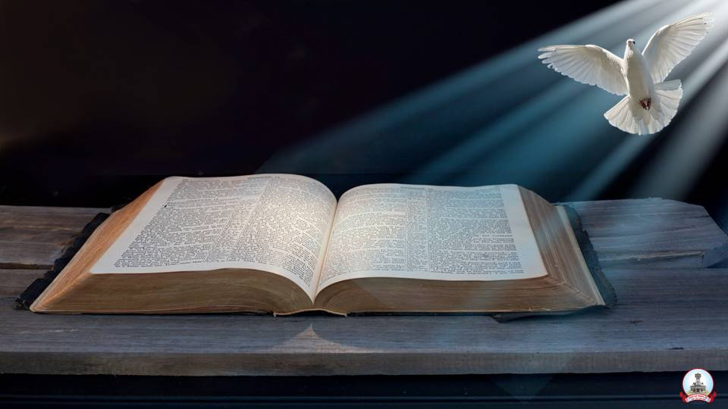
Bài đọc 1
Bài trích sách Xuất Hành
Đức Chúa! Đức Chúa! Thiên Chúa
Nhân hậu và từ bi.

Slide 27
Đáp Ca
Tôn Vình Chúa
Chúa Nhật Lễ Chúa Ba Ngôi
Lm. Kim Long
04 câu

Slide 28
Đk: Xin dâng lời tán dương muôn đời.

Slide 29
Tk1: Tôn vinh Chúa là Thiên Chúa tổ tiên chúng con, xin dâng lời tán dương muôn đời. Chúc tụng Ngài, ôi danh thánh Ngài thật hiển vinh, xin dâng lời tán dương muôn đời.

Slide 30
Đk: Xin dâng lời tán dương muôn đời.

Slide 31
Tk2: Tôn vinh Chúa từ trong thánh điện ngợp ánh quang, xin dâng lời tán dương muôn đời. Chúc tụng Ngàitrên ngai báu cửu trùng vút cao, xin dâng lời tán dương muôn đời.

Slide 32
Đk: Xin dâng lời tán dương muôn đời.

Slide 33
Tk3: Tôn vinh Chúa ngự trên các thần hộ giá đây, xin dâng lời tán dương muôn đời. Chúc tụng Ngài luôn coi thấu lòng vực thẳm sâu, xin dâng lời tán dương muôn đời.

Slide 34
Đk: Xin dâng lời tán dương muôn đời.

Slide 35
Tk4: Tôn vinh Chúa tận trên các vòm trời vút cao, xin dâng lời tán dương muôn đời. Chúc tụng Ngài, muôn muôn giống vật Ngài tác sinh, xin dâng lời tán dương muôn đời.

Slide 36
Đk: Xin dâng lời tán dương muôn đời.

Slide 37
Bài đọc 2
Bài trích thư thứ hai của thánh Phaolô Tông Đồ
Gửi tín hữu Cô-rin-tô
Ân sủng của Chúa Giê-su Ki-tô, tình thương của Chúa Cha, và ơn hiệp thông của Chúa Thánh Thần

Slide 38
Alleluia-alleluia: Xin dâng lời tôn vinh chúc tụng Chúa Cha, Chúa Con và Chúa Thánh Thần, là Thiên Chúa đã có, hiện có và đang tới. Xin tôn vinh chúc tụng muôn đời. Alleluia.

Slide 39
THÁNH LỄ THÀNH HÔN
Anh Giuse Trịnh Nguyễn Minh Hoàng
Chị Anna Phan Trương Thúy Hằng

Slide 41
KINH TIN KÍNH

Slide 42
Tôi tin kính một Thiên Chúa là Cha toàn năng, Đấng tạo thành trời đất, muôn vật hữu hình và vô hình.

Slide 43
Tôi tin kính một Chúa Giêsu Kitô, Con Một Thiên Chúa, Sinh bởi Đức Chúa Cha từ trước muôn đời.

Slide 44
Người là Thiên Chúa bởi Thiên Chúa, Ánh Sáng bởi Ánh Sáng, Thiên Chúa thật bởi Thiên Chúa thật,

Slide 45
được sinh ra mà không phải được tạo thành, đồng bản thể với Đức Chúa Cha: nhờ Người mà muôn vật được tạo thành.

Slide 46
Vì loài người chúng ta và để cứu độ chúng ta, Người đã từ trời xuống thế.

Slide 47
Bởi phép Đức Chúa Thánh Thần, Người đã nhập thể trong lòng Trinh Nữ Maria, và đã làm người.

Slide 48
Người chịu đóng đinh vào thập giá vì chúng ta, thời quan Phongxiô Philatô; Người chịu khổ hình và mai táng, ngày thứ ba Người sống lại như lời Thánh Kinh.

Slide 49
Người lên trời, ngự bên hữu Đức Chúa Cha, và Người sẽ lại đến trong vinh quang để phán xét kẻ sống và kẻ chết, Nước Người sẽ không bao giờ cùng.

Slide 50
Tôi tin kính Đức Chúa Thánh Thần là Thiên Chúa và là Đấng ban sự sống, Người bởi Đức Chúa Cha và Đức Chúa Con mà ra,

Slide 51
Người được phụng thờ và tôn vinh cùng với Đức Chúa Cha và Đức Chúa Con: Người đã dùng các tiên tri mà phán dạy.

Slide 52
Tôi tin Hội Thánh duy nhất thánh thiện công giáo và tông truyền.

Slide 53
Tôi tuyên xưng có một Phép Rửa để tha tội. Tôi trông đợi kẻ chết sống lại và sự sống đời sau. Amen.

Slide 55
Ca Dâng Lễ XIN DÂNG Anh Tuấn

Slide 56
Đk: Xin dâng lên Chúa Trời này bánh thơm ly rượu nồng bánh thơm ly rượu nồng. Là hoa màu ruộng đất hương thơm của nương đồng xin tiến dâng lên Ngài cùng với bao tâm tình tâm tình buồn vui.

Slide 57
Tk1: Ngày ngày khổ công trên nương trên rẫy. Ngày ngày ngược xuôi trong mưa trong nắng. Xin tiến dâng lên Ngài từng giọt mồ hôi từng giọt lệ rơi còn ngấn trên môi cười. Từng ước mơ trong đời nay con vun trồng chờ ngày sẽ trổ bông.

Slide 58
Đk: Xin dâng lên Chúa Trời này bánh thơm ly rượu nồng bánh thơm ly rượu nồng. Là hoa màu ruộng đất hương thơm của nương đồng xin tiến dâng lên Ngài cùng với bao tâm tình tâm tình buồn vui.

Slide 59
Tk2: Trọn cuộc đời con như hoa trong nắng. Đường dài nhân gian mong ơn soi dẫn. Xin tiến dâng lên Ngài. Nguyện Ngài dủ thương tình Ngài dìu đưa từng bước con trong đời. Để cánh hoa mọn hèn luôn luôn tươi hồng đẹp màu nắng trời xuân.

Slide 60
Đk: Xin dâng lên Chúa Trời này bánh thơm ly rượu nồng bánh thơm ly rượu nồng. Là hoa màu ruộng đất hương thơm của nương đồng xin tiến dâng lên Ngài cùng với bao tâm tình tâm tình buồn vui.

Slide 62
THÁNH LỄ THÀNH HÔN
Anh Giuse Trịnh Nguyễn Minh Hoàng
Chị Anna Phan Trương Thúy Hằng

Slide 63
Ca Nguyện Hiệp Lễ
Khúc Ca Nguyện Cầu
Anh Tuấn

Slide 64
Tk1: Tay đan tay cùng nhau xin cám ơn trời. Sánh vai nhau bước vào hạnh phúc tuyệt vời, xin dâng lên lời cảm tạ trời cao đã cho cho người cho người gặp nhau dẫn đưa vào đưa vào tình yêu để cùng nhau dâng khúc ca nguyện cầu.

Slide 65
Đk: Xin kết dây tơ hồng. Xin sánh duyên vợ chồng, và xin suốt đời thủy chung nguyện xin Chúa thương luôn ở cùng.

Slide 66
Tk2: Hai con tim từ nay chung cả tâm tình. Kết tin yêu vững lòng chung bước đăng trình. Nắng đã về sáng ngời biển khơi gió lên rồi đưa thuyền nhẹ trôi phúc ân trời theo người mọi nơi đường tình yêu bao tháng năm đẹp tươi.

Slide 67
Đk: Xin kết dây tơ hồng. Xin sánh duyên vợ chồng, và xin suốt đời thủy chung nguyện xin Chúa thương luôn ở cùng.

Slide 68
Tk3: Trao cho nhau tình trăm năm chẳng phai mờ. Hứa với nhau những lời son sắt trọn đời, Chúa đoái thương chúc lành tình duyên giúp lứa đôi giữ lời chẳng quên dẫu sông cạn đá mòn ngày mai tình yêu thủy chung năm tháng không tàn phai.

Slide 69
Đk: Xin kết dây tơ hồng. Xin sánh duyên vợ chồng, và xin suốt đời thủy chung nguyện xin Chúa thương luôn ở cùng.

Slide 71
THÁNH LỄ THÀNH HÔN
Anh Giuse Trịnh Nguyễn Minh Hoàng
Chị Anna Phan Trương Thúy Hằng

Slide 72
Ca kết lễ
DIỄM Tình Ca 3
Lm. Thành Tâm

Slide 73
Đk: Chiều hôm nao tiếng hát bay cao, quỳ bên nhau trước Đấng Tối Cao, hứa yêu nhau, trao câu thề chung sống trọn đời. Rồi mai đây kiếp sống có đôi, đời buồn vui, mãi mãi bên nhau, khấn xin Mẹ thương dắt dìu tình yêu dâng cao.

Slide 74
Tk1: Tay đan tay nhịp bước đi trên đời, xin yêu thương hạnh phúc đến cho người. Người anh em yêu, người em anh mến, Mẹ ơi trông đến. Như chim kia nhịp cánh trên mây ngàn, đôi tim con hòa khúc hát huy hoàng. Trọn đời yêu nhau, dù bao gian khó, có Mẹ đừng lo

Slide 75
Đk: Chiều hôm nao tiếng hát bay cao, quỳ bên nhau trước Đấng Tối Cao, hứa yêu nhau, trao câu thề chung sống trọn đời. Rồi mai đây kiếp sống có đôi, đời buồn vui, mãi mãi bên nhau, khấn xin Mẹ thương dắt dìu tình yêu dâng cao.

Slide 76
Tk2: Mai sau đây gặp lúc phải âu sầu, xin cho con đừng thế dễ quên lời. Lời thề hôm xưa, cùng người yêu dấu, tình thương tha thứ. Hay khi nao hạnh phúc đến dâng đầy, xin cho con đừng thế dễ quên lời. Lời ca tri ân, nhờ Mẹ thương đến, chở che đời con.

Slide 77
Đk: Chiều hôm nao tiếng hát bay cao, quỳ bên nhau trước Đấng Tối Cao, hứa yêu nhau, trao câu thề chung sống trọn đời. Rồi mai đây kiếp sống có đôi, đời buồn vui, mãi mãi bên nhau, khấn xin Mẹ thương dắt dìu tình yêu dâng cao.

Slide 78
THÁNH LỄ THÀNH HÔN
Anh Giuse Trịnh Nguyễn Minh Hoàng
Chị Anna Phan Trương Thúy Hằng

